Slide 1
Plateforme d'Observabilité
Reproductible · Sécurisée · GitOps / DevSecOps · 100% Open Source
William BATCHAYON — Loki/Mimir/Tempo · OpenTelemetry · Vault · FluxCD · Harbor

Slide 2
Contexte & objectifs
▸ Une plateforme d'observabilité unique : logs, métriques et traces corrélés.
▸ 5 exigences directrices :
• Scalable — montée en charge horizontale et verticale
• Sécurisée — mTLS de bout en bout, secrets chiffrés, RBAC
• Reproductible — déploiement identique Dev/Staging/Prod
• Évolutive — architecture modulaire (GitOps)
• 100% Open Source — aucune dépendance propriétaire
▸ Principe clé : « l'utilisateur change les credentials d'un environnement, puis lance ».

Slide 3
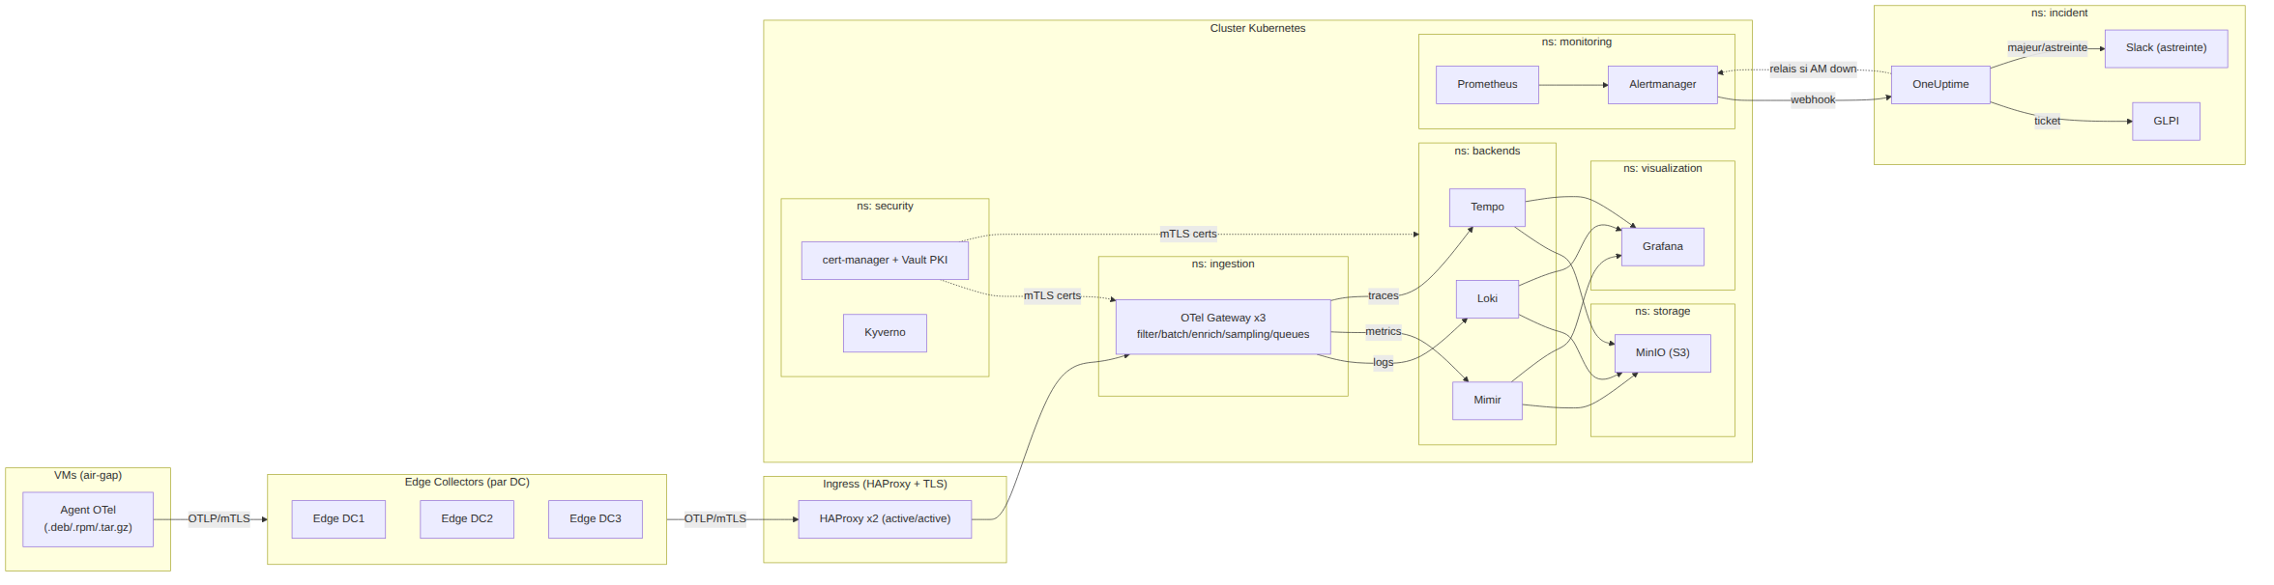
Architecture globale
Collecte (VMs air-gap) → Edge → Ingress → OTel Gateway → Loki/Mimir/Tempo → MinIO · Grafana · Incident

Slide 4
Composants
▸ Collecte : agents OpenTelemetry sur VMs (air-gap), packages internes.
▸ Edge Collectors : un par datacenter (buffer, filtre, compression).
▸ Ingress : HAProxy x2 (TLS 1.3, least-connections).
▸ Ingestion : OTel Gateway x3 (filter, batch, enrich, sampling, files persistantes).
▸ Stockage : Loki (logs), Mimir (métriques), Tempo (traces) → MinIO (S3 long terme).
▸ Monitoring : Prometheus + Alertmanager + auto-healing.
▸ Visualisation : Grafana (datasources + dashboards as-code).
▸ Incident : OneUptime → GLPI (tickets) + Slack (astreinte).

Slide 5
Flux de données & alerting
▸ Agent → Edge → HAProxy → OTel Gateway (mTLS à chaque saut).
▸ Gateway → logs:Loki · metrics:Mimir · traces:Tempo → MinIO (S3).
▸ Grafana lit les 3 backends avec corrélation croisée.
▸ Alertmanager (central) → OneUptime → GLPI + Slack (problèmes majeurs).
▸ Failover : si Alertmanager tombe, OneUptime prend le relais puis repasse en relais.

Slide 6
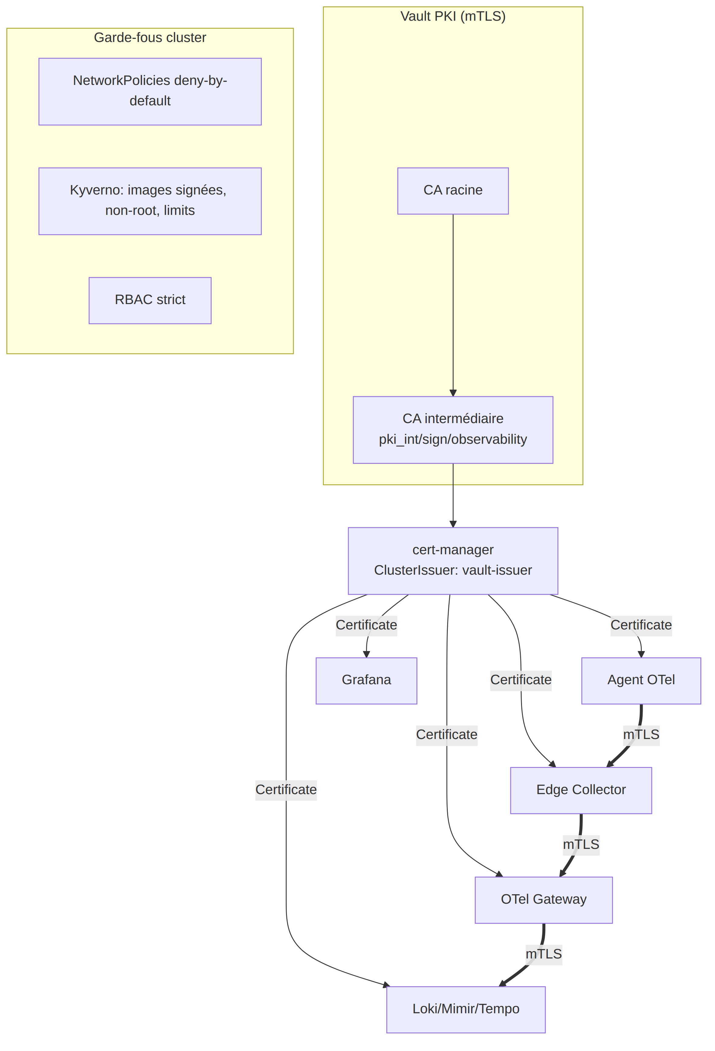
Sécurité & DevSecOps
mTLS via Vault PKI + cert-manager · deny-by-default · Kyverno · supply chain

Slide 7
Sécurité — mesures clés
▸ mTLS de bout en bout : PKI Vault (auto-unseal Transit) + cert-manager.
▸ Secrets : SOPS+age (chiffrés dans Git) + Vault runtime.
▸ Réseau : NetworkPolicies deny-by-default sur tous les namespaces.
▸ Admission : Kyverno (non-root, ressources, images signées, anti :latest).
▸ Supply chain : registre interne, scan Trivy, SBOM (syft), signature Cosign.
▸ Revue de sécurité réalisée : tous les constats traités (cf. SECURITY-REVIEW).

Slide 8
Air-gap strict — aucune sortie Internet
▸ Miroir containerd → Harbor sur chaque nœud (docker.io, quay.io, ghcr.io, registry.k8s.io).
▸ Charts Helm en OCI depuis Harbor (plus aucun dépôt public).
▸ Packages OTel des VMs tirés du dépôt interne signé (apt/yum/tar.gz).
▸ VMs gérées par Ansible (installation offline, idempotente, multi-OS).

Slide 9
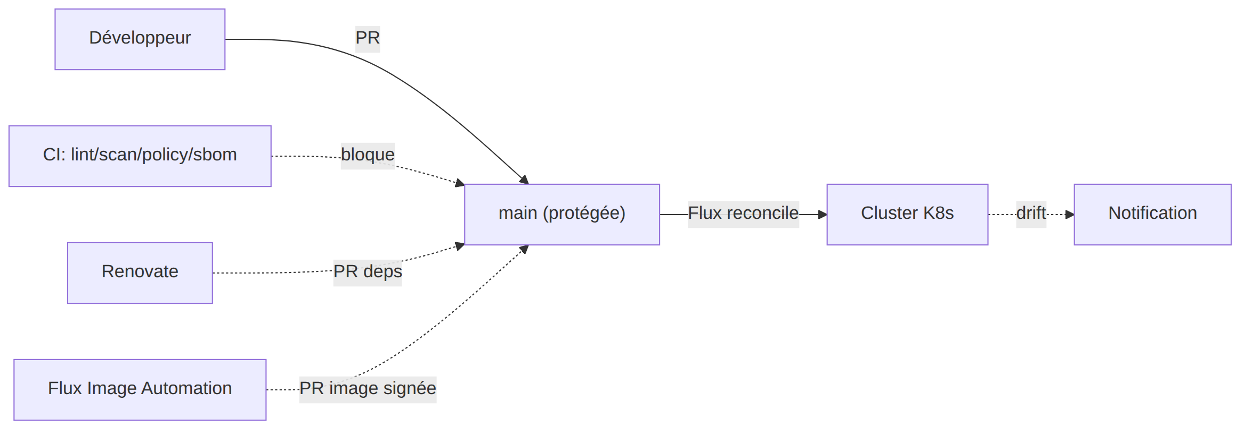
GitOps & workflow Pull Request
main protégée · PR + CI bloquante · promotion dev → staging → prod

Slide 10
Automatisation (tout automatisé)
▸ Renovate (self-hosted) : montées de version → PR + auto-merge des MAJ sûres.
▸ Flux Image Automation : nouvelle image signée → PR automatique.
▸ Release Please : versioning sémantique + CHANGELOG + artefacts signés.
▸ CI/CD : lint, kubeconform, trivy/checkov/tfsec/gitleaks/kubescape, conftest, SBOM/cosign.
▸ RACI documenté pour la gestion des montées de version.

Slide 11
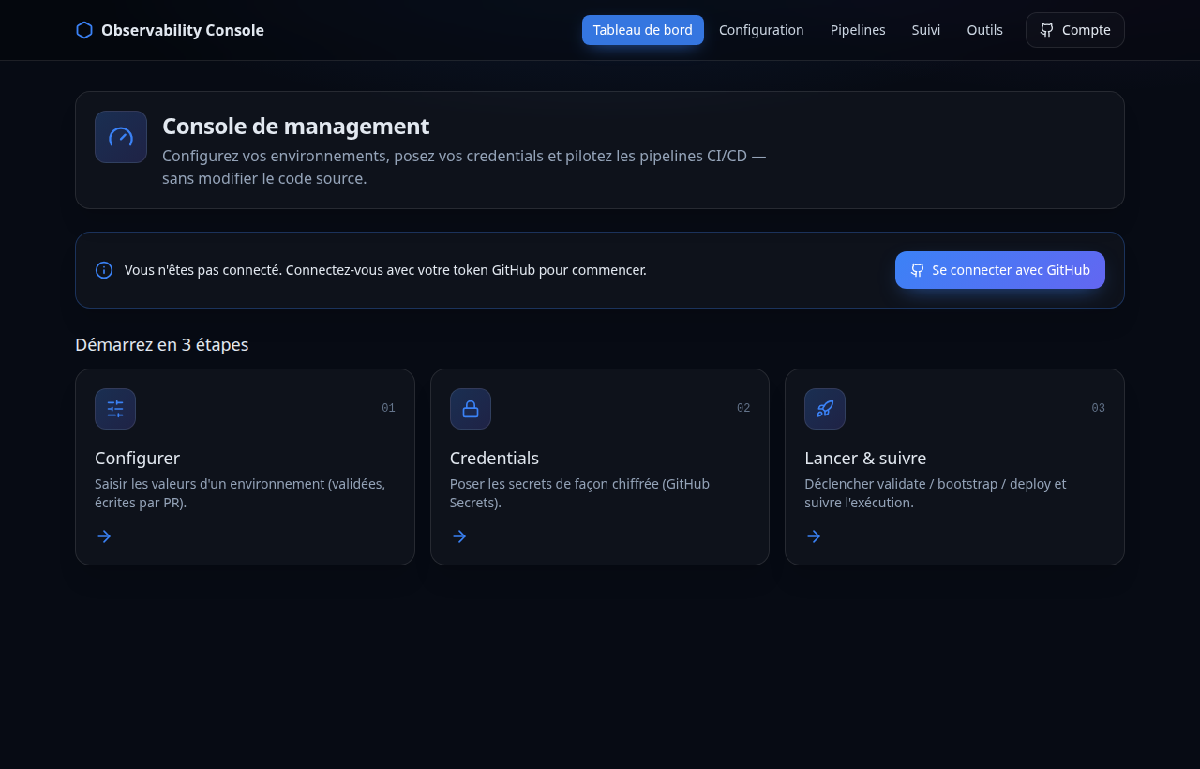
Console de management (GUI)
Configurer · Identifiants · Lancer & suivre — sans modifier le code source

Slide 12
Console — fonctionnalités
▸ Configuration d'environnement validée → écrite via Pull Request.
▸ Credentials chiffrés (GitHub Secrets / sealed box).
▸ Déclenchement des pipelines (validate / bootstrap / deploy) via l'API GitHub.
▸ Suivi des exécutions en temps réel + accès direct aux outils déployés.
▸ Connexion multi-fournisseurs : GitHub OAuth, Google (Gmail), SSO (OIDC), jeton.
▸ Contrôle d'accès, en-têtes de sécurité, responsive, bilingue FR/EN.
▸ Déployée sur Vercel (dev) ; manifests K8s durcis pour la prod.

Slide 13
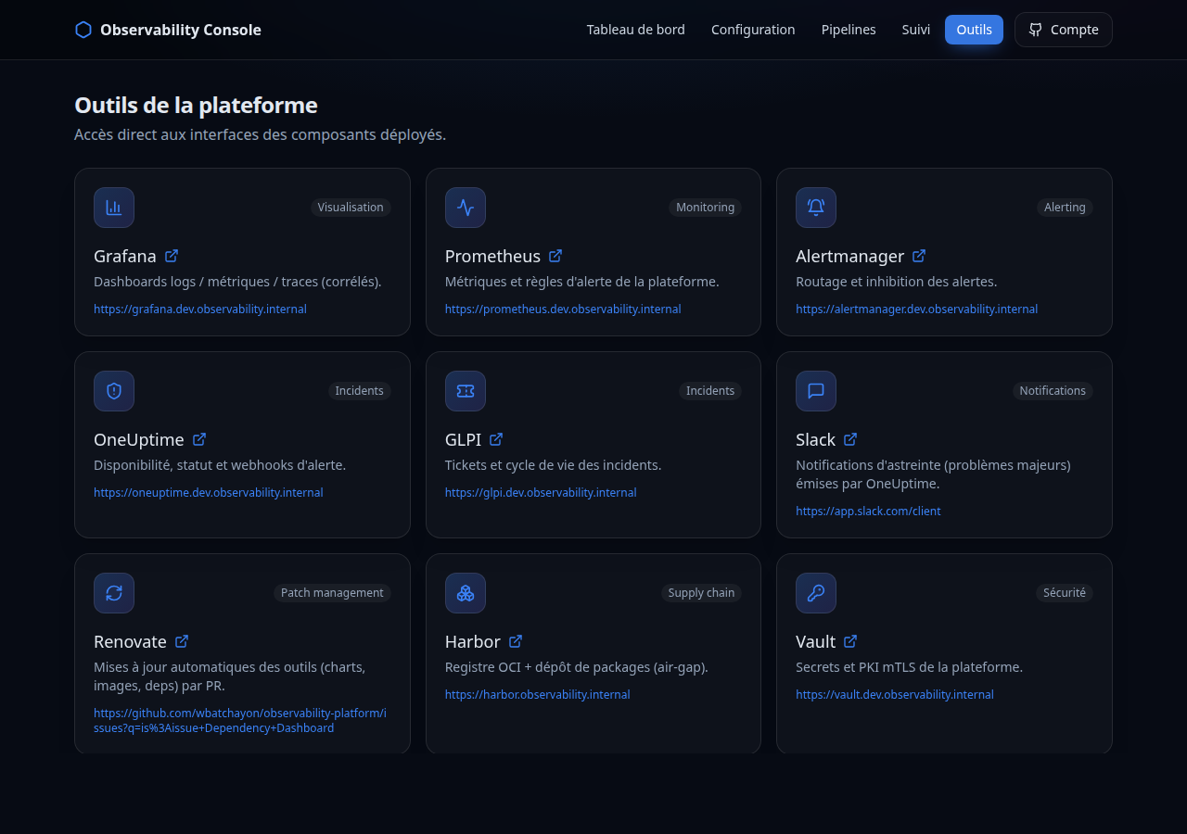
Console — accès aux outils & multilingue
Accès direct : Grafana, Prometheus, Alertmanager, OneUptime, GLPI, Slack, Harbor, Vault, MinIO, Renovate

Slide 14
Stack technologique (100% OSS)
▸ Orchestration : Kubernetes (kubeadm), FluxCD, Helm, Terraform, Ansible.
▸ Observabilité : OpenTelemetry, Loki, Mimir, Tempo, Grafana, Prometheus, Alertmanager.
▸ Sécurité : HashiCorp Vault, cert-manager, Kyverno, SOPS, Trivy, Cosign, syft.
▸ Stockage / registre : MinIO (S3), Harbor.
▸ Incident : OneUptime, GLPI. Console : Next.js 14 + TypeScript + Tailwind.

Slide 15
Reproductibilité & déploiement
▸ Toute la variabilité dans environments/<env>/ (un fichier à remplir).
▸ make bootstrap ENV=<env> : cluster → Harbor → Vault → Flux.
▸ make deploy ENV=<env> : FluxCD réconcilie la plateforme.
▸ ansible-playbook ... install-agent : agents sur les VMs.
▸ Releases taguées (v0.1.x) avec bundle reproductible + SBOM.

Slide 16
Conclusion & perspectives
▸ Plateforme complète, reproductible, sécurisée et 100% open source.
▸ CI/CD verte, 0 annotation, releases automatisées, console en production.
▸ Perspectives :
• Signature des images de conteneur → Kyverno verify-images en Enforce
• Exposition interne de la console (ingress + SSO)
• Activation Google/SSO en production
▸ Merci — questions ?

